Slide 1
ТЕХНИЧКО ОБРАЗОВАЊЕ
За 9. РАЗРЕД основне школе
Топлотна изолација зграде
-утврђивање-
Наставни садржај се налази у уџбенику на странама 34,35 и 36.

Slide 2
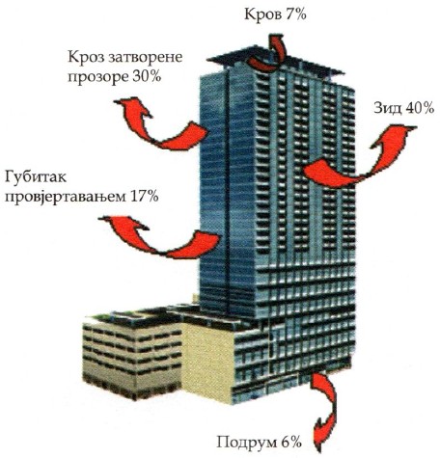
Учили смо на претходном часу да се топлотна изолација код објеката изводи да би се смањили губици топлоте из просторије зими, и да би се спријечило прегријавање објеката љети.
Колики ће губитци бити зависи од:
величине спољашњих зидова,
пропуштања топлоте спољашњих зидова и осталих делова објекта и
разлике између спољашње и унутрашње температуре
Сл.1.Путеви губљења топлоте
Снимак.1.Примјер добре и лоше изолације куће

Slide 3
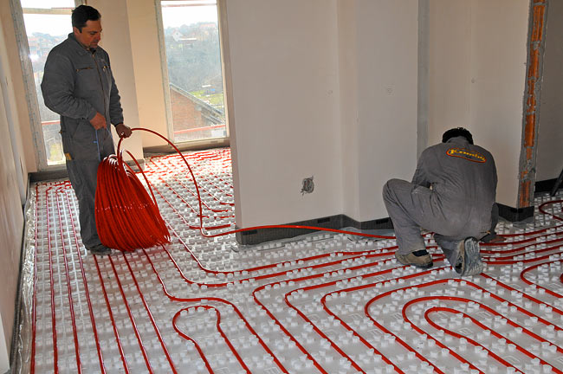
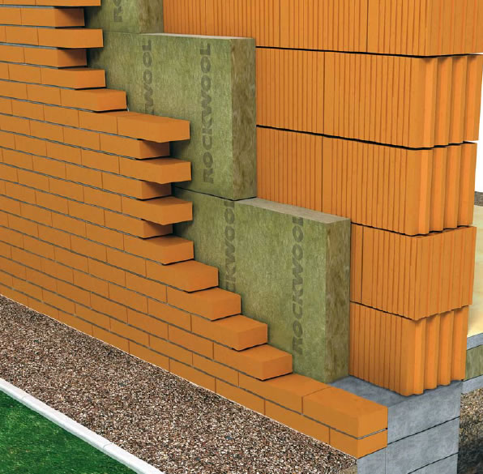
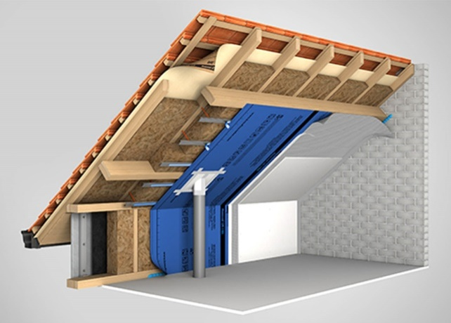
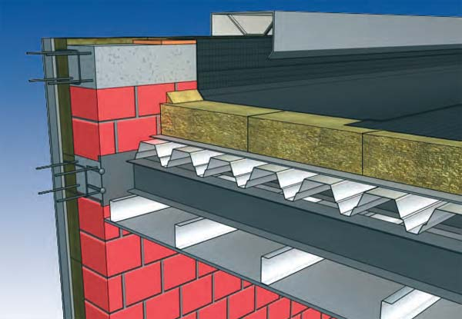
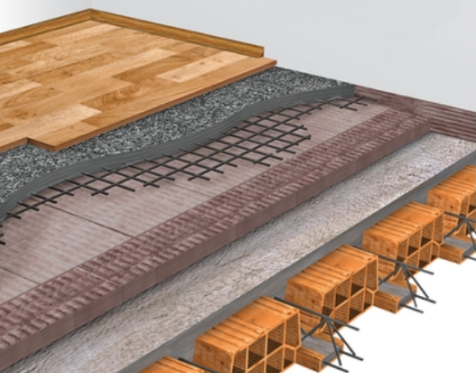
Да би се губици топлоте свели на минимум врши се термичка изолација грађевинског објекта .
У термичку изолацију грађевинског објекта се убраја:
1. термоизолација пода у приземљу, 2. термоизолација равних и металних кровова, 3. термоизолација сендвич зидова, 4. термоизолација кровова , 5. звучна изолација у међуспратним дијеловима, 6. термо и звучна изолација спољашњих зидова и фасада.
Сл.2.Изолација подова.
Сл.3.Изолација зидова.
Сл.4.Изолација косог крова.
Сл.5.Изолација равног крова.
Сл.6.Изо.међуспратне констру.

Slide 4
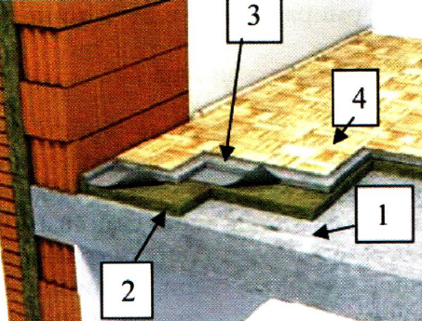
Изолација подова
Преко бетонске плоче поставља се слој тврдо пресованог стиропора који се покрива ПВЦ фолијом. Потом се израђује цементна кошуљица, која штити стиропор, и на њу се поставља подна облога.
Подне облоге могу бити:
хладне и
топле
цементна
кошуљица
паркет
(подна облога)
минерална вуна
или стиропор
бетонска плоча
Сл.7.Изолација подова.

Slide 5
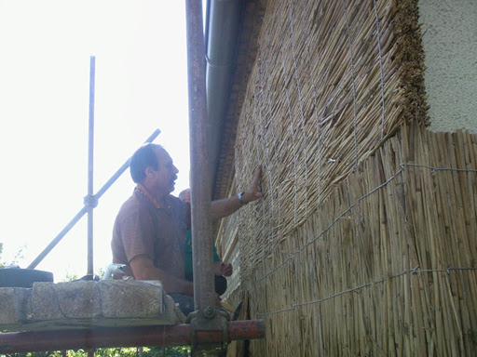
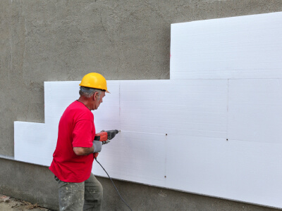
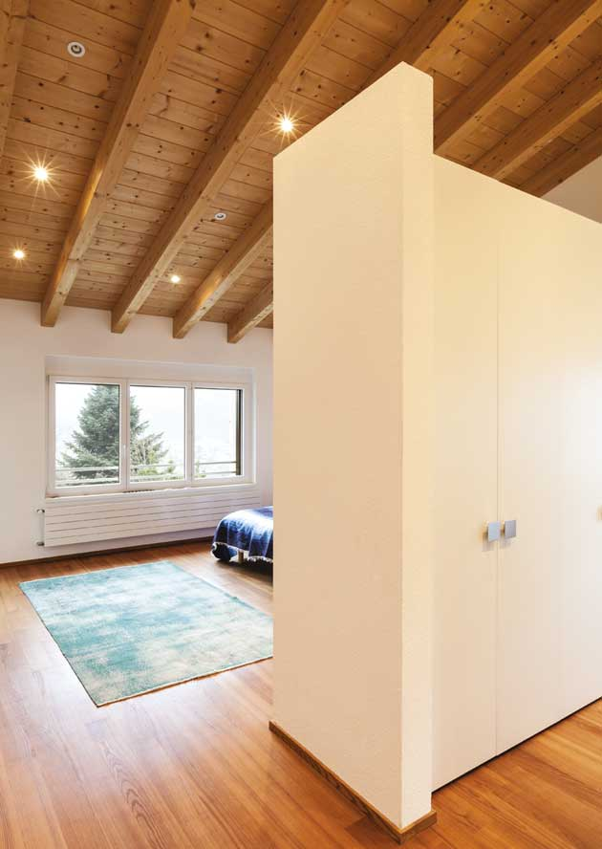
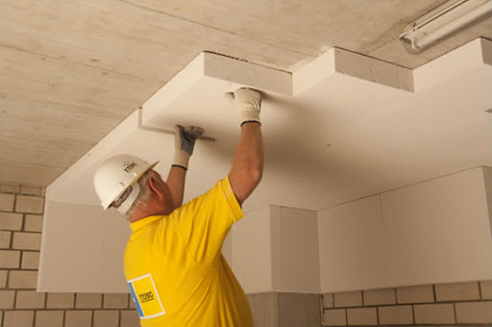
Изолација зидова
Губици топлоте су највећи на зидовима и зато се они морају добро изоловати. Данас значајну улогу у смањењу топлотних губитака имају тзв. "сендвич зидови".
После изградње термоизолација зидова може бити:
спољашња - стиропор, стаклена вуна, трска ...
унутрашња - ламперија, стиропор, керамичке плочице ...
Сл.8.Спољна изолација
– трска-
Сл.9.Спољна изолација
– стиропор-
Сл.10.Унутрашња изолација
- ламперија-
Сл.11.Унутрашња изолација
– плафон -

Slide 6
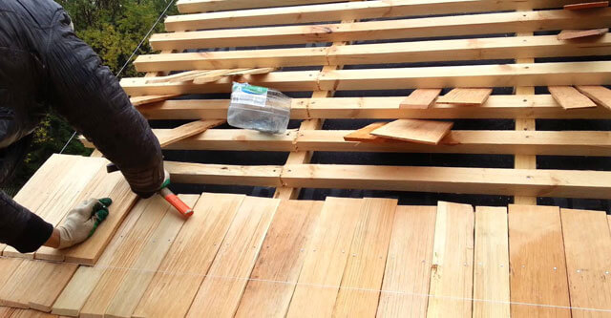
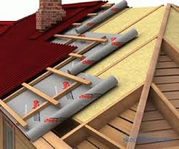
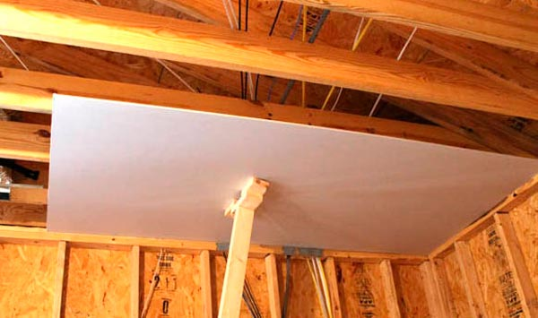
Изолација крова и тавана
Изолација крова изводи се тако што се између рогова поставља термоизолациони материјал, који се са горње стране прво заштити даскама а затим ПВЦ фолијом а са доње ламперијом или гипсаним плочама.
Сл.12. Дашчање крова
Сл.13. Кровна изолација
Сл.14. Гипсане плоче

Slide 7
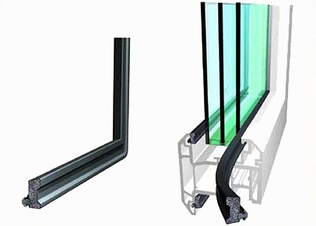
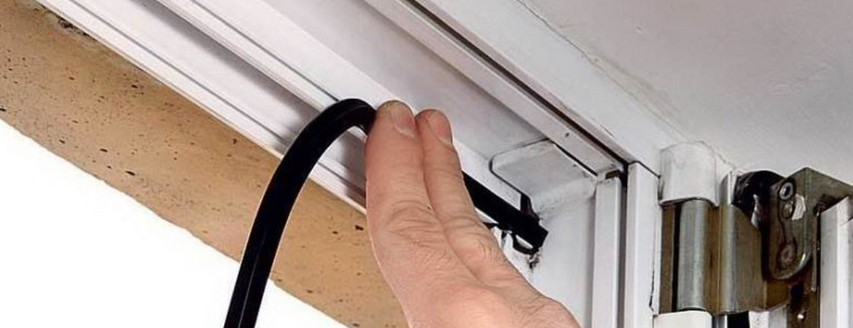
Изолација прозора
Изолација прозора постиже се уградњом специјалног вакумираног изопан стакла.
Губици се могу отклонити додавањем самолепљивих трака по обиму прозорских крила.
Сл.15. Изолација прозора
Сл.16. Постављање самољепљивих трака

Slide 8
ХВАЛА НА ПАЖЊИ

